Slide 1
Všeuměl CNC – Personalistika
Základní škola a mateřská škola Blížejov
Zpracovala: Denisa Špilková
Datum: 11. 3. 2015
Ročník: IX.

Slide 2
Prohlášení:
Prohlašuji, že jsem závěrečnou práci zpracovala samostatně za použití literatury a ostatních zdrojů v ní uvedených.
Anotace:
Jmenuji se Denisa Špilková. Je mi 14 let a bydlím ve Lštění. Ráda hraji volejbal a florbal. Téma mé závěrečné práce je personalistika. Vybrala jsem si ji, protože to je náplní mé práce ve školním minipodniku a ráda komunikuji s lidmi.
My name is Denisa Špilková. I am 14 years old and I live in Lštění. I like play volleyball and floorball. My topic on final work is human resources. I chosen it, because it is my section in schools‘ mini interprise and I like to communicate with people.
Motto:
„Týmová práce je zpravidla práce mnoha lidí pro jednoho člověka.“ – neznámý autor

Slide 3
Obsah
úvod
charakteristika podniku
čím se zabývá
pracovní smlouva
osobní dotazník
výpis z evidence rejstříků trestů
veškerá vysvědčení
vstupní lékařská prohlídka
platový výměr
poučení o BOZP
zdroje, poděkování
závěr

Slide 4
Charakteristika podniku
projekt na pomoc učení studentů obchodovat
rozdělili jsme si různě obory týkající se firmy
hlavním členem je ředitel (jednatel)
další členové: zástupce ředitele, ekonom, účetní, průzkum trhu, marketing, podnikatelský záměr, personalistika, výrobní ředitel, mistři, programátoři, dělníci

Slide 5
Čím se zabývá
najít zaměstnance – letáky, billboardy, inzeráty
výběrové řízení
sepsání smlouvy a zavedení zaměstnance
výhody zaměstnanců

Slide 6
Pracovní smlouva
nejdůležitější listina ve složce zaměstnance
před nástupem musí být sepsána zaměstnavatelem a zaměstnancem
tímto dnem vznikne pracovní poměr

Slide 7
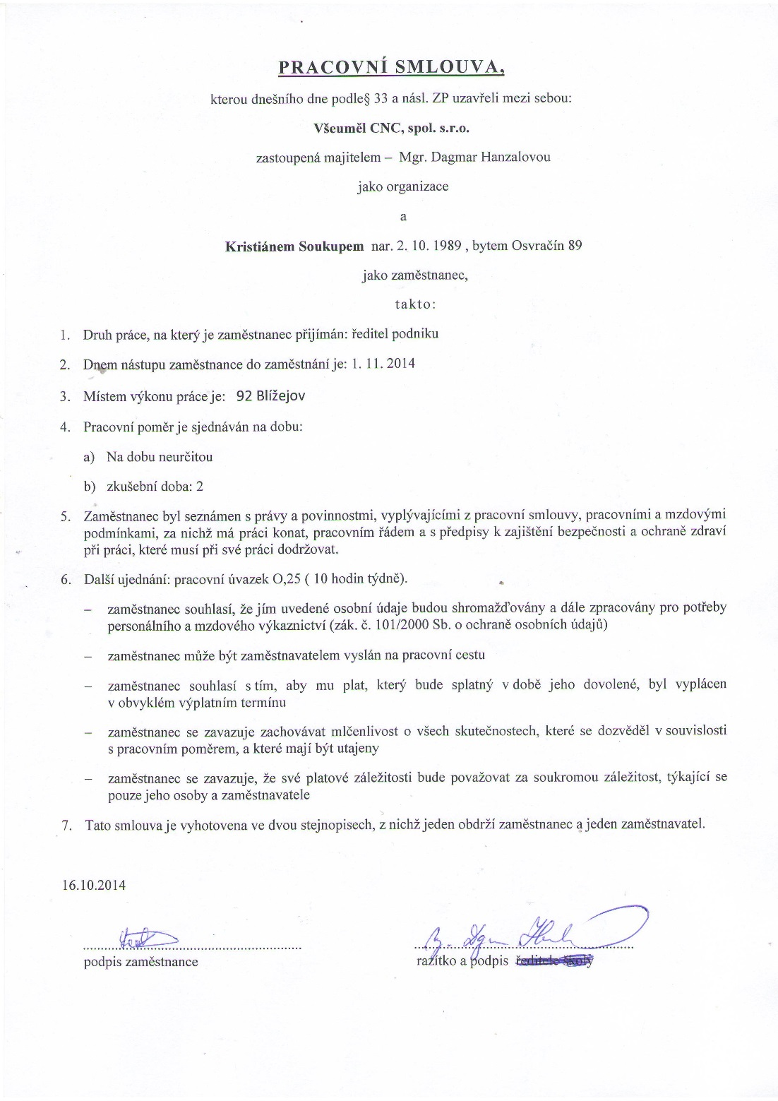

Slide 8
Osobní dotazník
Zaměstnanec do osobního dotazníku zapíše:
osobní údaje
vzdělání a kvalifikaci
jazykové znalosti
odborné znalosti a dovednosti
průběh dosavadního zaměstnání
rodinné příslušníky a ostatní vyživované osoby
zdravotní stav
peněžní ústav

Slide 9
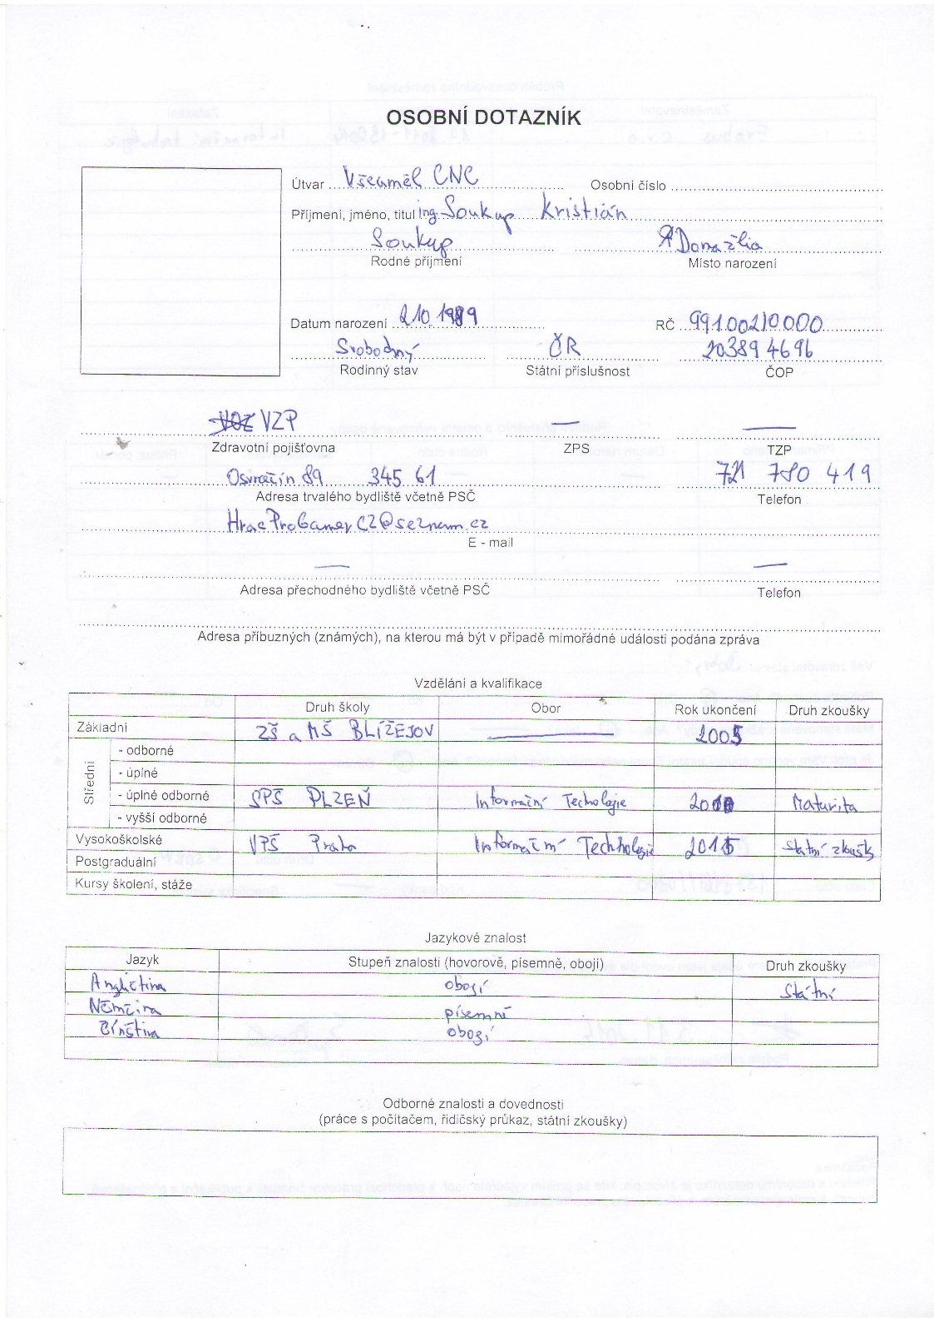
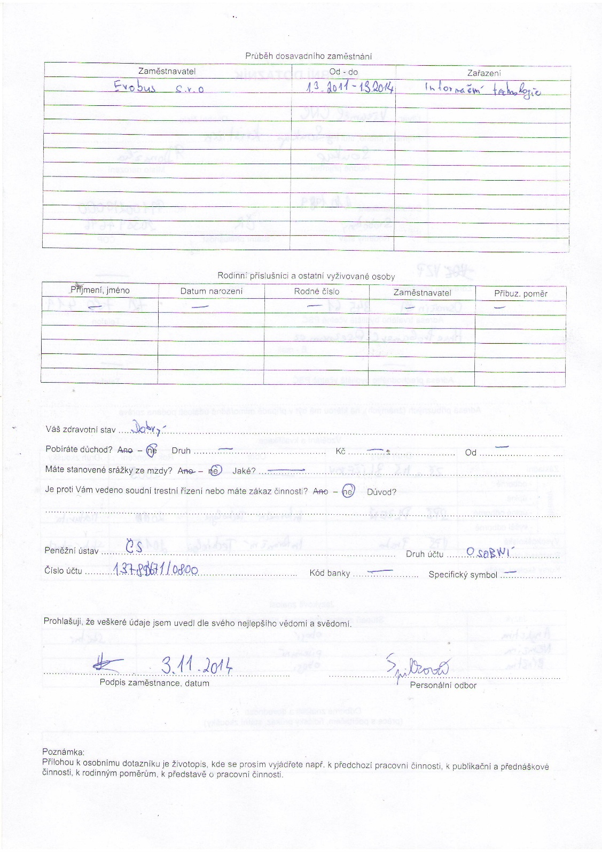

Slide 10
Výpis z evidence rejstříku trestů
musí být do každého nového zaměstnání
vyzvednout si ho může jen osoba dotyčná
uvádí se všechna nezahlazená odsouzení
výpis je veřejnou listinou
žádost je placená cca. 50 Kč

Slide 11
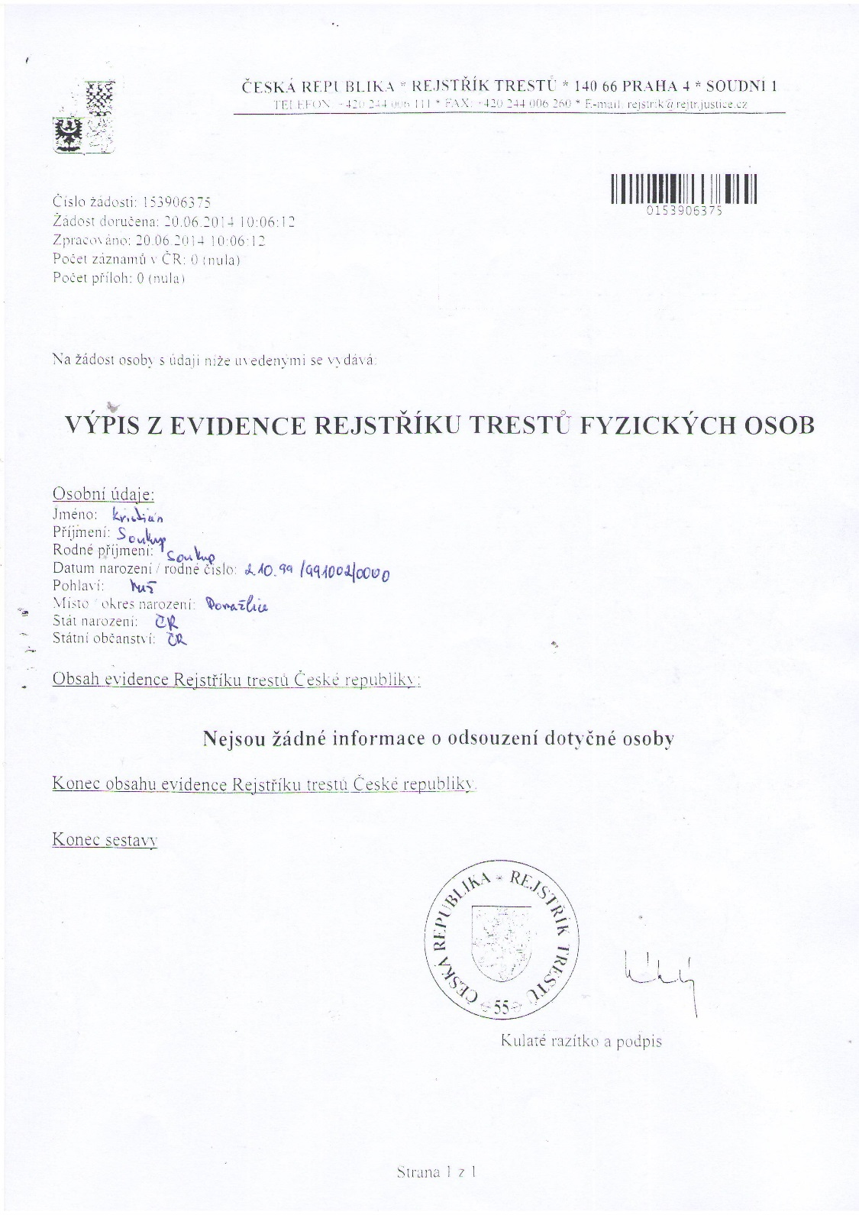

Slide 12
Veškerá vysvědčení
musí odevzdat každý zaměstnanec
důkaz o vzdělání s maturitou
zaměstnanci s vyšším postavením potvrzení o titulu

Slide 13
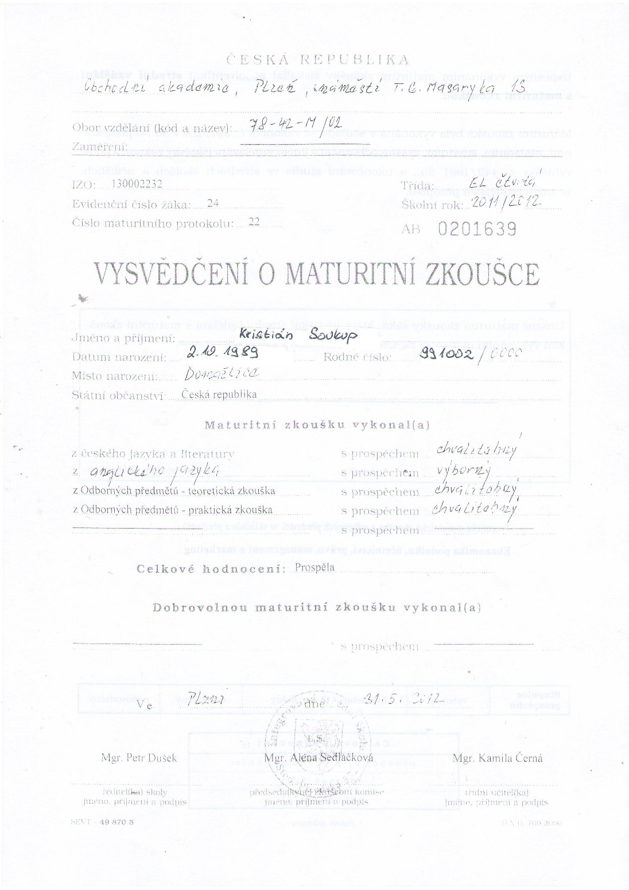
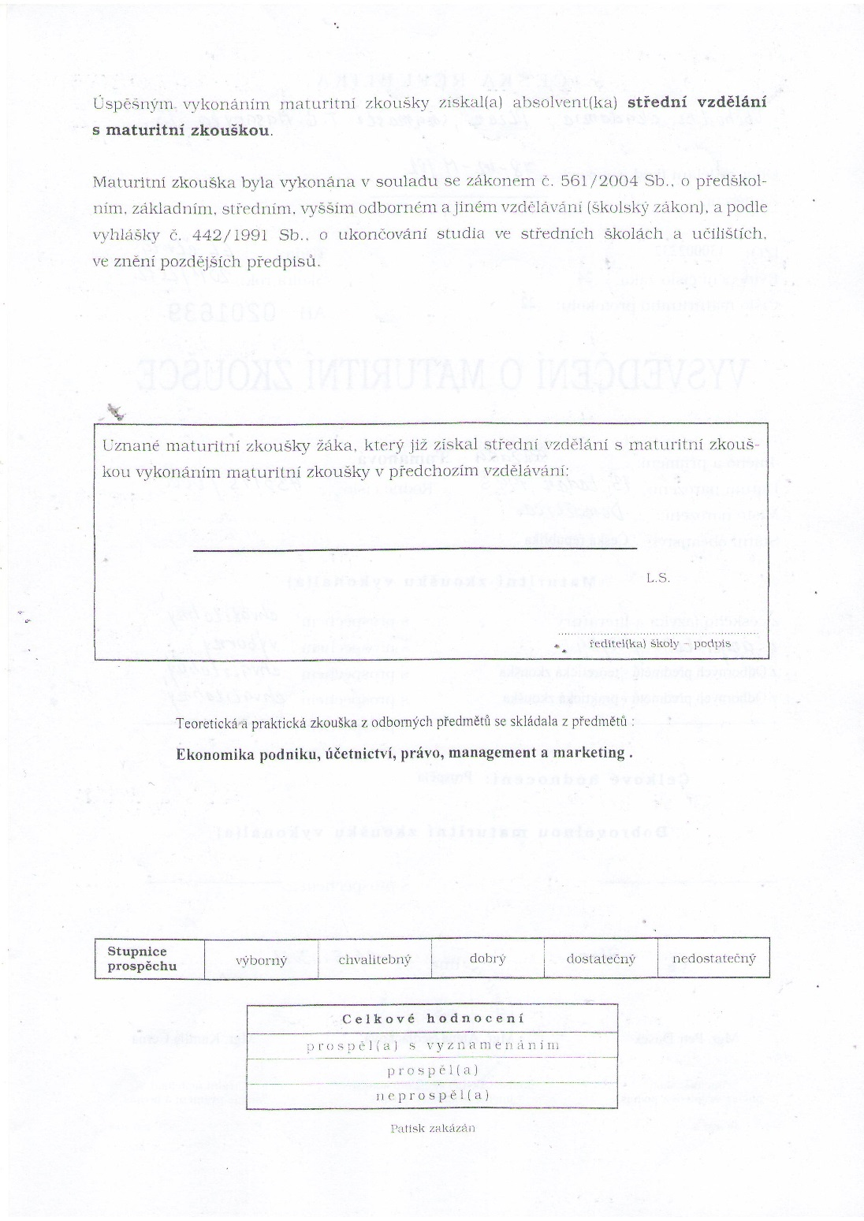

Slide 14
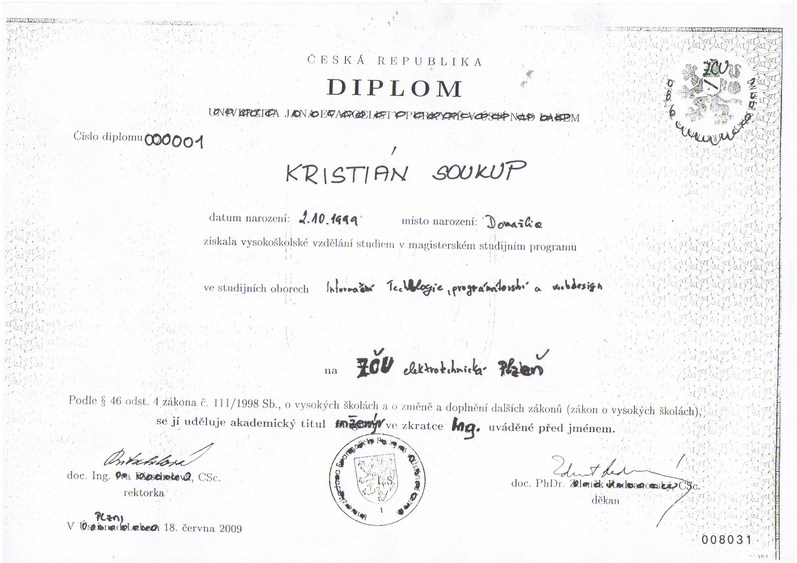

Slide 15
Vstupní lékařská prohlídka
každý jí musí podstoupit
lékař zhodnotí, zdali je tato práce pro zaměstnance zdravotně vhodná, aby nepoškodil své spolupracovníky
prohlídka se provádí pravidelně
zaměstnanec navštíví lékaře v případě změny zdravotního stavu

Slide 16
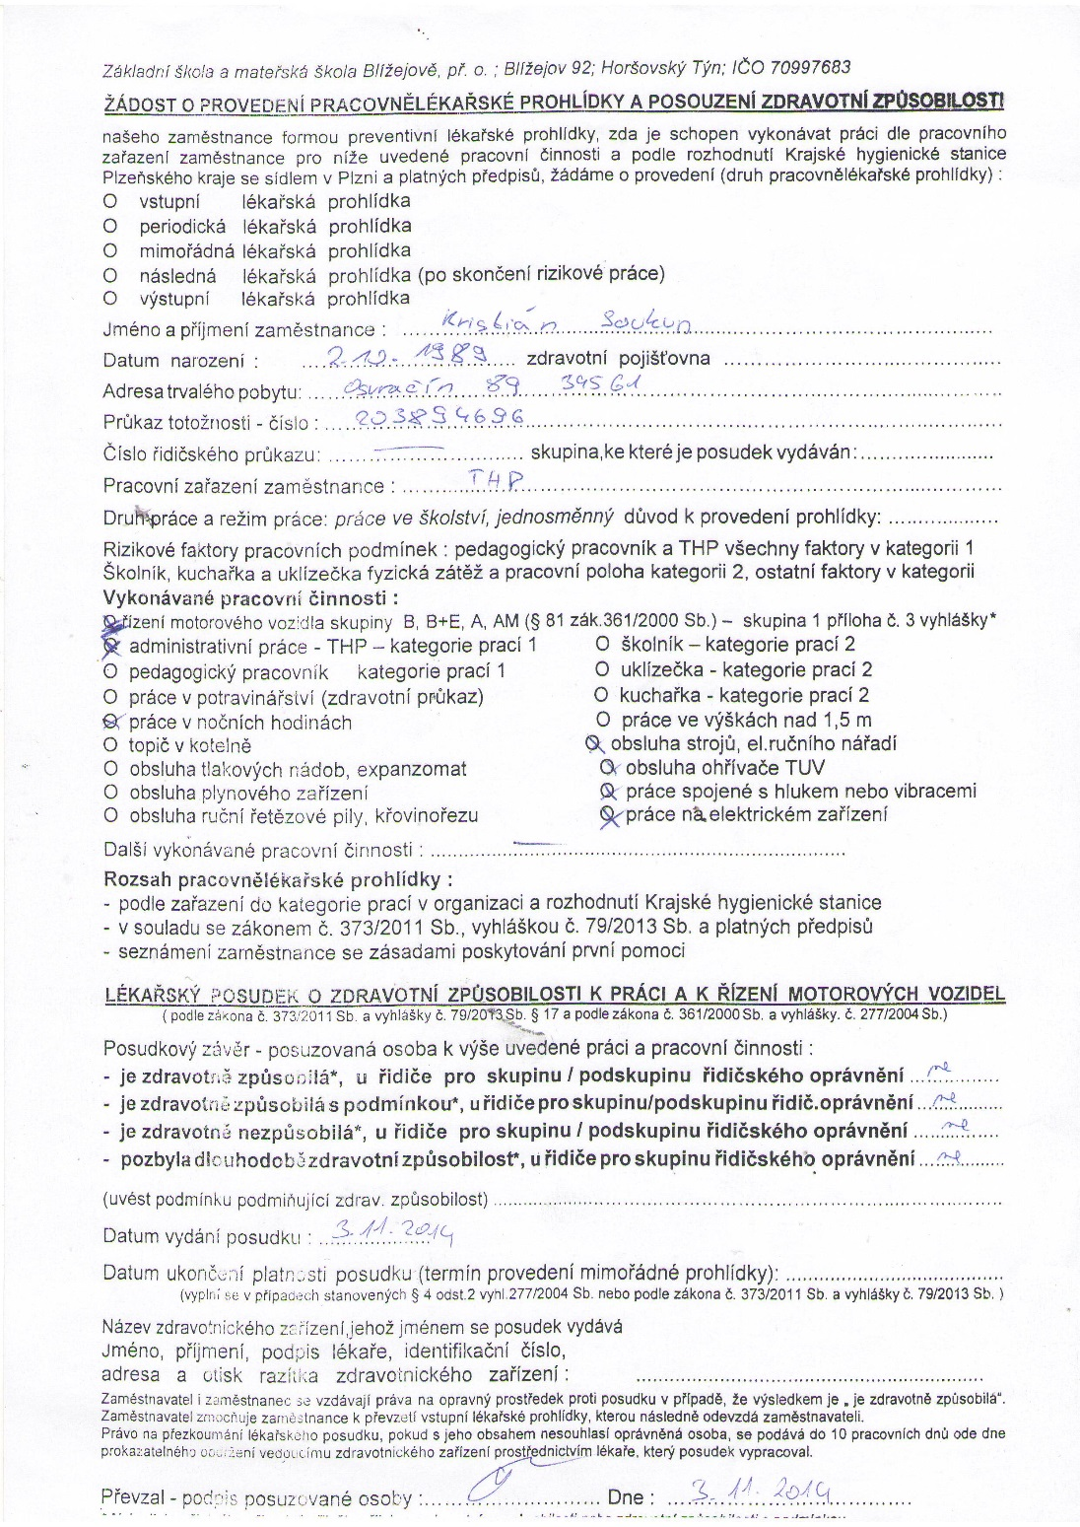

Slide 17
Platový výměr
zaměstnavatel dá zaměstnanci v den nástupu
vždy písemný dokument
určení částky platu
plat vyplácen v určitý den každý měsíc

Slide 18
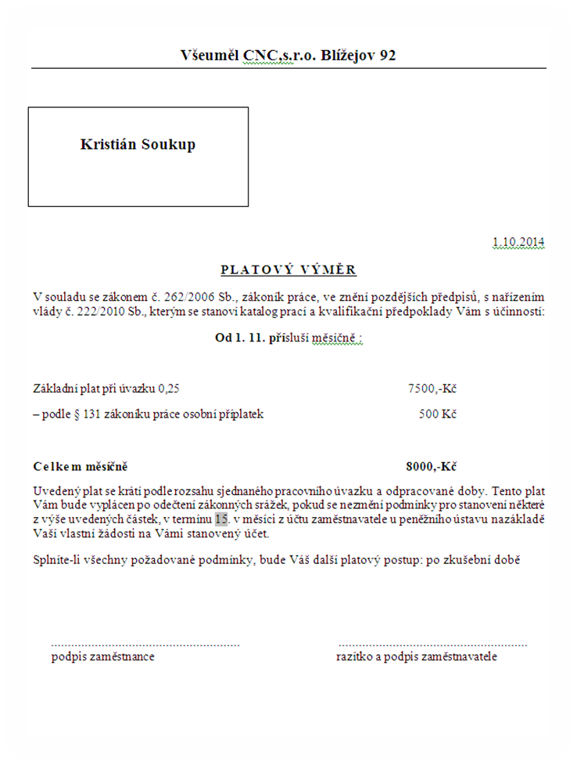

Slide 19
Poučení o BOZP
zaměstnanec je seznámen s poučením o BOZP
školení je placeno firmou
pro zaměstnance povinné

Slide 20
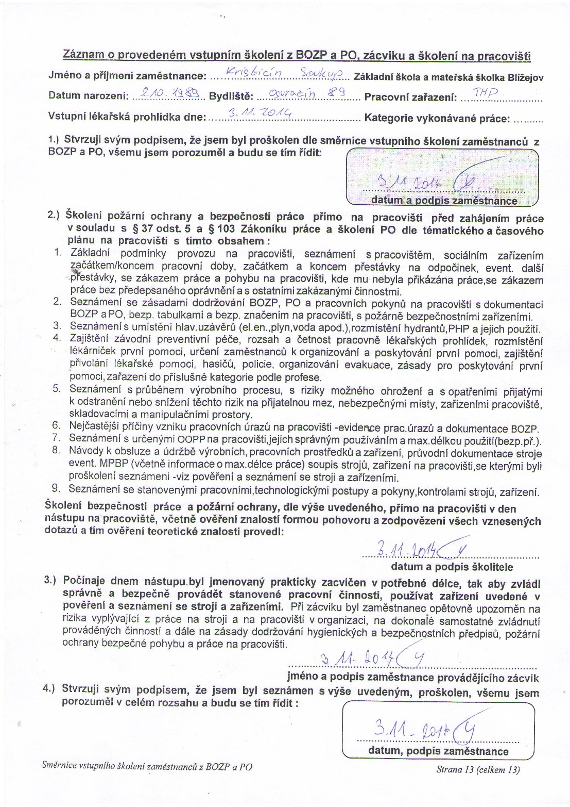

Slide 21
Rozhovor s Mgr. Dagmar Hanzalovou
Jakým způsobem jste získávali nové pracovníky?
„Výběrovým řízením probíhajícím ve 3 kolech, v 1. kole zaslání životopisů a jejich vyhodnocení (potřebné vzdělání), ve 2. kole osobní pohovor a ověření dokladů o vzdělání, výhodou je praxe a ve 3. kole práce s dětmi.“
Kolik máte zaměstnanců ve škole?
„Naše škola má momentálně 31 zaměstnanců.“
Jaký máte platový výměr pro ředitele školy?
„Plat se skládá ze 3 částí, 1. základní plat je daný tabulkou z platového předpisu, 2. funkční – podle velikosti organizace, praxe a vzdělání, 3. osobní ohodnocení – stanoví zastupitelstvo.“

Slide 22
Zdroje
Knižní:
Dokumenty od zaměstnanců
Internetové:
http://cs.wikipedia.org/wiki/Pracovn%C3%AD_smlouva
http://cs.wikipedia.org/wiki/Bezpe%C4%8Dnost_a_ochrana_zdrav%C3%AD_p%C5%99i_pr%C3%A1ci
http://www.wikiskripta.eu/index.php/Pracovn%C4%9Bl%C3%A9ka%C5%99sk%C3%A9_prohl%C3%ADdky_osob
http://cs.wikipedia.org/wiki/Rejst%C5%99%C3%ADk_trest%C5%AF

Slide 23
Poděkování
Tímto bych chtěla poděkovat všem učitelům, kteří mi pomáhali se závěrečnou prací. Zejména paní ředitelce, která mi pomohla s věcmi, které jsem popřípadě nevěděla. Dále paní učitelce Křížové, jenž mi byla ochotna zkontrolovat gramatiku. A také panu učiteli Hejtmanovi, neboť mi umožnil pracovat o jeho hodinách na této závěrečné práci.

Slide 24
Děkuji za pozornost a doufám, že se se vám moje prezentace líbila.

